Slide 1
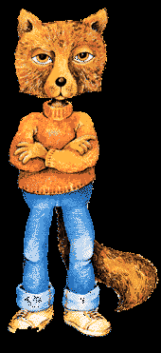
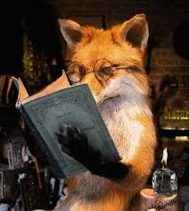
El superzorro
Roald Dahl

Slide 2
Según lo que ves en la portada:
¿Con que problemas se podrán encontrar los personajes?
¿Qué te imaginas que sucederá en la historia?
¿Crees que los personajes serán humanos, animales o ambos?
¿Quién o quienes serán los personajes principales?

